Slide 1





Thứ … ngày … tháng … năm …
Notes:
Thiết kế: Hương Thảo – Zalo 0972.115.126. Các nick khác đều là giả mạo, ăn cắp chất xám

Slide 2






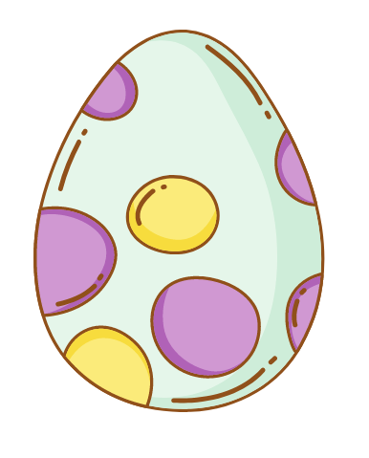
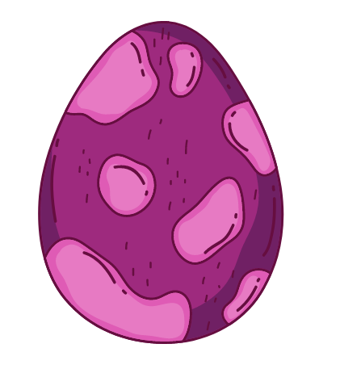
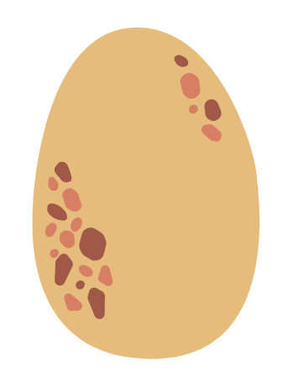


Slide 3





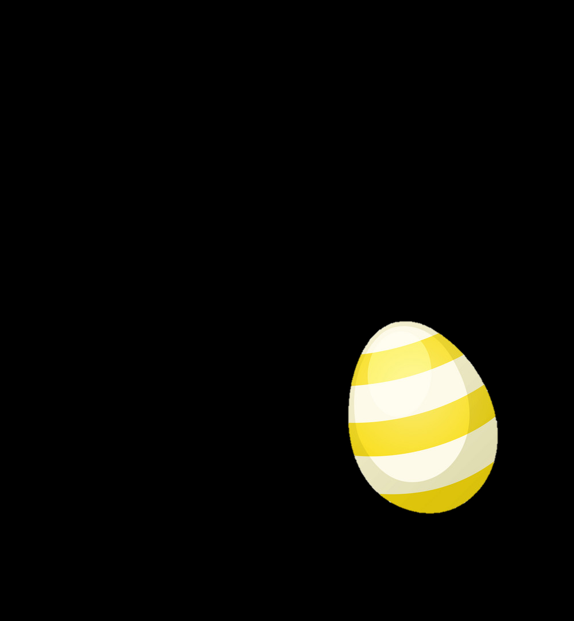
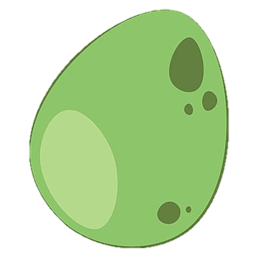


Số lẻ
Game
tìm trứng KHỦNG LONG
Số chẵn
2
0
9
6
7
8
4
3
1
5

Slide 4
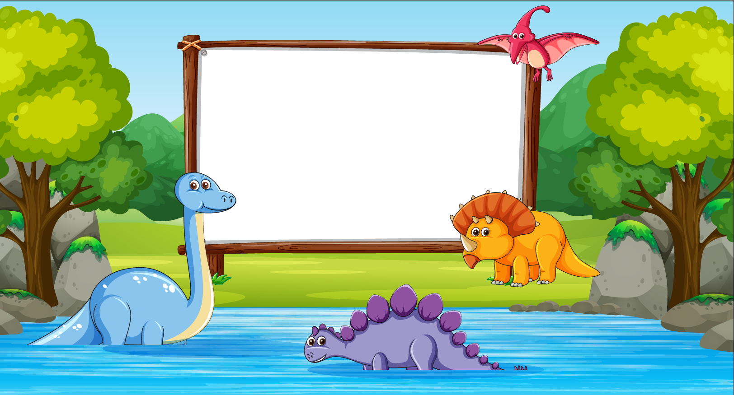


Slide 5


Các bạn hãy cùng mình ngược dòng thời gian để ngắm nhìn thế giới khủng long nhé!

Slide 6





1
Con ong bay đến bông hoa màu nào nếu:
a) Con ong bay theo đường ghi các số chẵn?
361
4 210
6 408
b) Con ong bay theo đường ghi các số lẻ?
1 965
2 107
1 954

Slide 7

2
Nêu số nhà còn thiếu
a) Bên dãy số chẵn
126
116
118
?
?
?
120
122
124
a) Bên dãy số lẻ
127
117
119
?
?
?
121
123
125

Slide 8
3
a) Số?
Biết 116 và 118 là hai số chẵn liên tiếp. Hai số chẵn liên tiếp hơn kém nhau đơn vị.
2
?
Biết 117 và 119 là hai số lẻ liên tiếp. Hai só lẻ liên tiếp hơn kém nhau đơn vị.
?
2

Slide 9
3
b)
b) Nêu tiếp các số chẵn để được ba số chẵn liên tiếp:
78
80
?
82
?
Nêu tiếp các số lẻ để được ba số lẻ liên tiếp:
71
67
?
?
69

Slide 10







Giờ thì chúng mình cùng hoàn thành bài tập 4 để ấp trứng nhé!

Slide 11
4
Từ hai trong ba thẻ số , , hãy lập tất cả các số chẵn và các số lẻ có hai chữ số.
7
4
5
Số chẵn:
7
4
5
4
Số lẻ:
7
5
4
7
4
5
5
7

Slide 12


